Slide 1
第2章(续)
虚拟存储器
计算机
体系结构
长沙理工大学
《计算机体系结构》课程教学组
主讲教师：谢国琪

Slide 2
本讲知识点
虚拟存储器是什么
端到端地址翻译
实例分析
案例研究
存储器映射

Slide 3
基本概念
虚拟存储器 （虚拟内存）：通过磁盘构建虚拟内存
4G的内存空间的不足问题
只将磁盘中的一部分放入内存中，以后根据实际的需要随时从硬盘中调入内容
Notes:
虚拟存储器又叫做虚拟内存，我们现在的操作系统普遍都支持了虚拟内存，这样做是因为我们同时运行着太多的程序了，就目前我电脑的状态来看，我既要打开浏览器，又要听歌，可能同时还登陆的有QQ，如果不使用虚拟内存4G的内存空间很快就会被耗尽；而一旦没有了内存空间，其他程序就无法加载了。虚拟内存的出现就是为了解决这个问题，当一个程序开始运行的时候，其实是为每个程序单独创建了一个页表（这个以后讲），只将一部分放入内存中，以后根据实际的需要随时从硬盘中调入内容。当然虚拟内存不仅仅只有这个功能，我们的操作系统也是在内存中运行着的，虚拟内存同时还提供了一种保护，这样做其他进程就不会损坏掉系统的内存空间。那么虚拟内存是如何实现的呢？

Slide 4
物理寻址和虚拟寻址
地址扩展技术，建立和管理两套地址系统：物理地址和虚拟地址。
虚拟地址空间（硬盘上）装入进程，其实际执行是在物理地址空间（内存上）承载进程的执行
虚拟地址空间比物理地址空间要大的多
Notes:
虚拟内存主要是一种地址扩展技术，主要是建立和管理两套地址系统：物理地址和虚拟地址。由虚拟地址空间（硬盘上）装入进程，其实际执行是在物理地址空间（内存上）承载进程的执行。虚拟地址空间比物理地址空间要大的多，操作系统同时承担着管理者两套地址空间的转换。我们来看看什么是物理寻址：

Slide 5
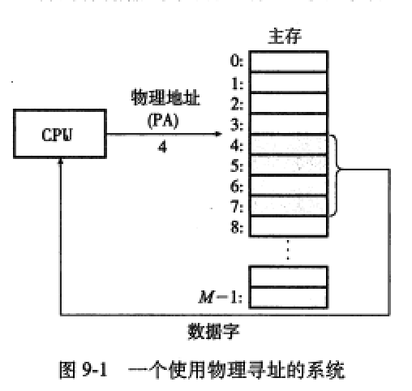
物理寻址：CPU通过地址总线传递读取主存中4号地址开始处的内容，并通过数据总线传送到CPU的寄存器中。
Notes:
主存的每个地址都是唯一的，第一个字节地址为0，接下来为2，以此类推。CPU使用这种访问方式就是物理寻址。上图所示就是CPU通过地址总线传递读取主存中4号地址开始处的内容，并通过数据总线传送到CPU的寄存器中。

Slide 6
物理寻址：4GB地址空间不够用
Notes:
当然地址总线也不是无限大的，我们通常所说的32位系统，其寻址能力是2^32 = 4 294 967 296B（4GB）；也就是说内存条插的再多也没有用，地址总线只能最多访问到4GB的地址内容。我们前面说过4GB的物理内存空间其实并不大（如果是独占的话）。这时候科学家们想到了一个很好的方法，建立虚拟寻址方式，使用一个成为MMU的地址翻译工具将虚拟地址翻译成物理地址在提供访问，如下图：

Slide 7
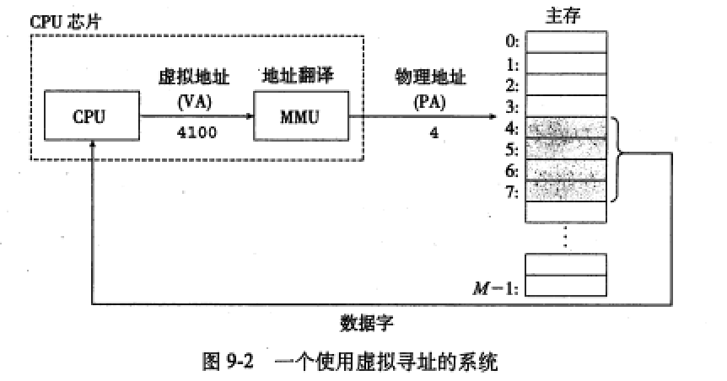
虚拟寻址：CPU先是生成一个虚拟地址：4100；再经过地址翻译器，将4100翻译成物理地址
Notes:
使用虚拟寻址的时候，cpu先是生成一个虚拟地址：4100；再经过地址翻译器，将4100翻译成物理地址。我们说过虚拟地址要比物理地址大的多，为啥还要麻烦的将物理地址转成虚拟地址呢？虚拟地址的发明究竟是为了什么，我们知道对内存的访问要比硬盘的访问快10000倍，如果我们在内存中没有找到相应的内容（不命中），而需要到硬盘上找的话，我们必须要提供相对来说高效率的访问方式。这时候就创建了一个虚拟存储器，管理着磁盘，以每页的方式进行整合，每个页面的大小4kb-2mb不等，加上偏移量就成为了一个虚拟地址。比如4100，说明的就是页4编号，偏移100处的位置。这就比挨个挨个单独寻址要快的多。

Slide 8
地址空间
地址空间是一个非负整数的集合{0，1，2，……}；
一个32位的系统中有：2^32 = 4 294 967 296B（4GB）个有效地址。
物理地址空间： 真正的物理内存（字节排列）
虚拟地址空间：外存（按页排列）
虚拟存储器的基本思想是：主存中的每个字节都有一个选自虚拟地址空间的虚拟地址和一个选自物理地址空间的物理地址。
Notes:
地址空间是一个非负整数的集合{0，1，2，……}，一个32位的系统中有：2^32 = 4 294 967 296B（4GB）个有效地址。地址空间的概念很重要，我们必须要清楚数据对象（字节）和它的属性（地址）的区别， 举个例子：我和我老婆住在长沙市某某小区2栋3102房，这个就是我的属性：地址。另外，住在家的我和我老婆就是数据对象（字节）。虚拟存储器的基本思想是：主存中的每个字节都有一个选自虚拟地址空间的虚拟地址和一个选自物理地址空间的物理地址。

Slide 9
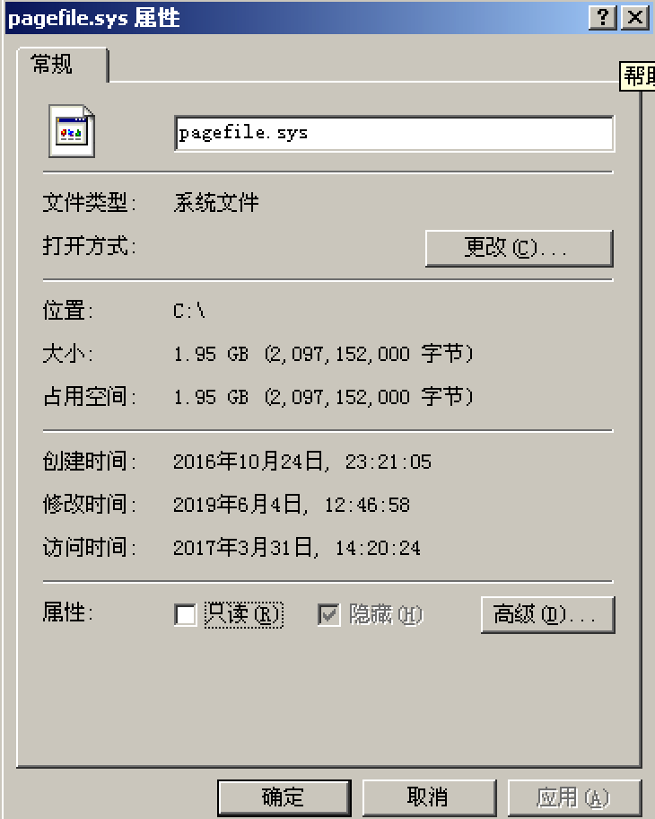
工作原理
Window操作系统：
C盘更目录下的
pagefile.sys文件
Notes:
就windows系统而言是保存在磁盘上的一个文件，存放于C盘的pagefile.sys点击属性可以看到其大小为3.96G，这相当于一个仓库，保存着临时需要又还没用到的数据。Windows演示

Slide 10
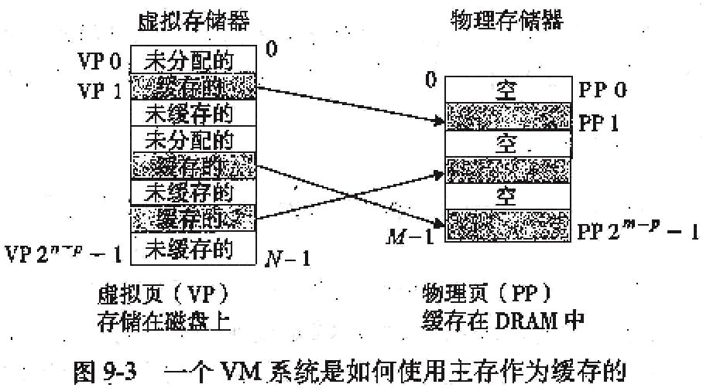
虚存作为缓存的工具
虚拟存储器的主要功能就是：在主存中缓存硬盘上的虚拟页（pagefile.sys）
虚拟页有三个状态：未分配、缓存的、未缓存的。
Notes:
这个仓库的的数据被分割成块，称为虚拟页。虚拟存储器的主要思想就是：在主存中缓存硬盘上的虚拟页（pagefile.sys），虚拟页有三个状态：未分配、缓存的、未缓存的。
上图所示的是一个有8个虚拟页的小虚拟存储器（建立在硬盘上），虚拟页0和3还未分配，因此在磁盘上还不存在。虚拟页1、4和6被缓存在右边的主存中。
(内存访问速度要比硬盘快10000倍，因此不命中的话代价要昂贵的多。我们前面说过是以虚拟页来缓存的，也就是分成块，每个块（虚拟页）的大小4kb-2mb不等。)

Slide 11
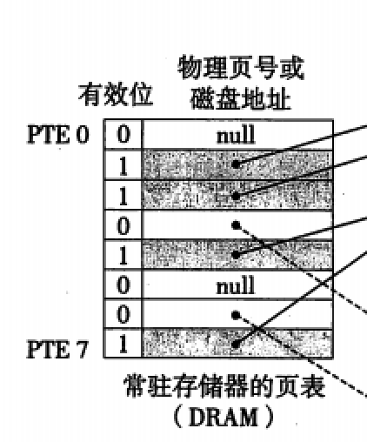
地址翻译如何完成虚拟地址到物理地址的转换
页表：常驻存储器
1位有效位和
n位地址段。
Notes:
我们现在来看看地址翻译MMU是如何完成虚拟地址到物理地址的转换的，学习这个知识是帮助我们理解虚拟存储器是如何将虚拟也缓存到主存（内存）中去的。
页表是一个存放在内存中的数据结构，MMU就是通过页表来完成虚拟地址到物理地址的转换。这个数据结构每一个条目称为PTE（Page Table Entry），由两部分组成：1位有效位和n位地址段。
有效位如果是1，那么n位地址就指向已经在内存中缓存好了的地址；
如果为0，地址为null的话表示未分配，地址指向磁盘上的虚拟内存（pagefile.sys）的话就是未缓存。

Slide 12
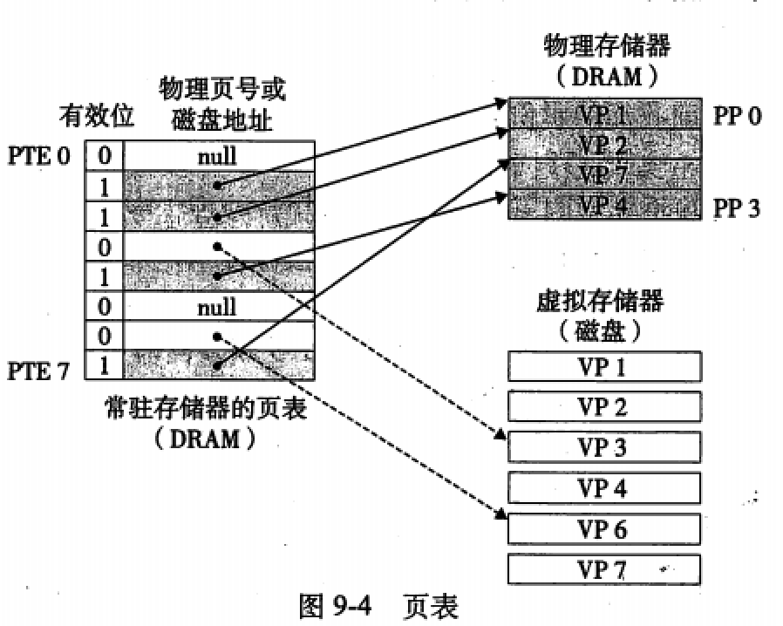
Notes:
虚拟页VP1,VP2, VP7, VP4当前被缓存在内存中，页表上有效位设置成1（指向物理页号），分别用PTE1，PTE2，PTE4，PTE7表示。
VP3和VP6被分配并指向虚拟内存（磁盘地址），但未被缓存。
VP0和VP5（PTE0、PTE5）未被分配;

Slide 13
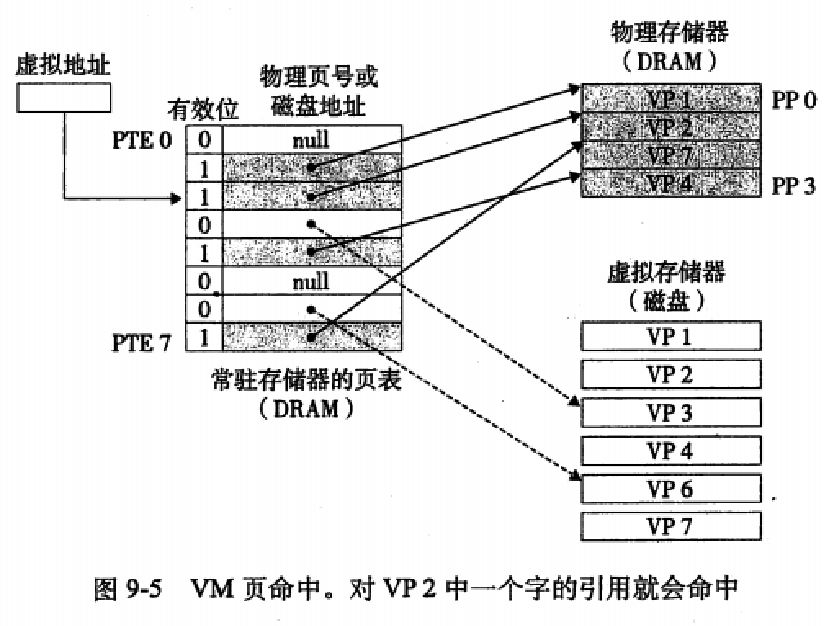
页命中：使用2100虚拟地址来访问虚拟页2
页命中
Notes:
当我们使用2100虚拟地址（页号为2，偏移为100）来访问虚拟页2的内容的时候，
就是一个页命中。地址翻译将指向PTE2上，由于有效位1，地址翻译器MMU就知道VP2已经缓存在内存中了。就使用页表中保存的物理地址进行访问。

Slide 14
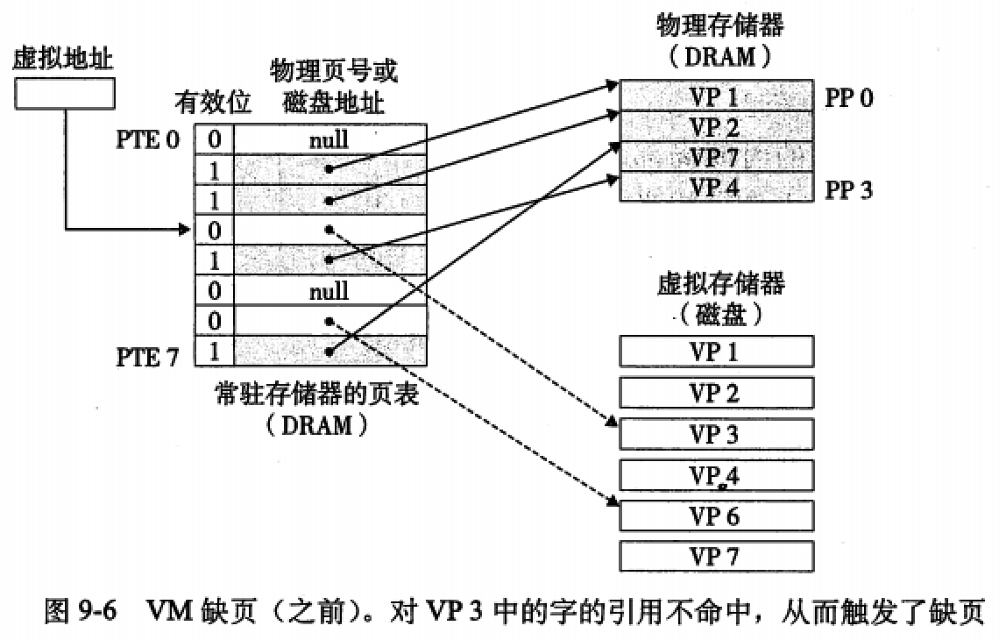
缺页：使用3100虚拟地址来访问虚拟页3
Notes:
我们再来看看不命中，也就是缺页的情况，当CPU需要VP3的一个字时，初始化是这样的：
PTE3有效位是0，同时地址位指向了虚拟内存（pagefile.sys），就会触发缺页异常。异常处理程序会选择牺牲一个内存（DRAM）中的页，本例中选择的是内存中的PP3页的VP4，接下来内核就从虚拟内存中拷贝VP3到内存中的PP3，并使得PTE3指向内存中的PP3，形成如下：

Slide 15
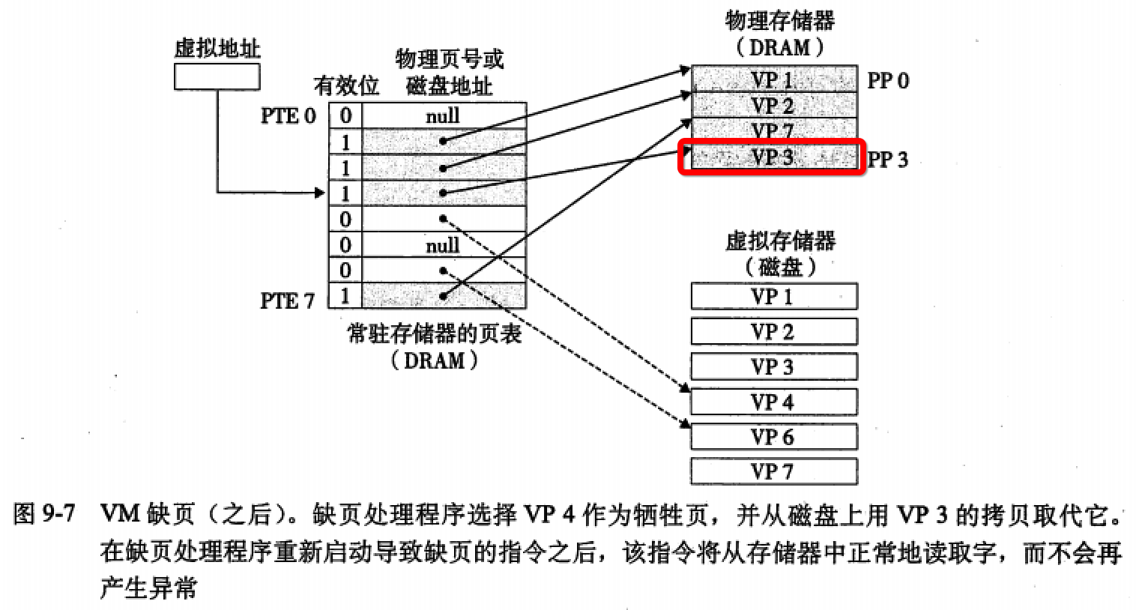
缺页：使用3100虚拟地址来访问虚拟页3
Notes:
我们再来看看不命中，也就是缺页的情况，当CPU需要VP3的一个字时，初始化是这样的：
PTE3有效位是0，同时地址位指向了虚拟内存（pagefile.sys），就会触发缺页异常。异常处理程序会选择牺牲一个内存（DRAM）中的页，本例中选择的是内存中的PP3页的VP4，接下来内核就从虚拟内存中拷贝VP3到内存中的PP3，并使得PTE3指向内存中的PP3，形成如下：
（注：虚拟存储器出现早于高速缓存，按照习惯的说法块被叫做页。从虚拟内存到物理内存传送页的活动就叫做页面交换。）

Slide 16
虚存的作用
简化链接：链接都是基于虚拟地址完成
简化加载：从虚存整体拷贝页到内存
简化共享：共享内核
简化存储器分配：整体按页分配
简化保护
Notes:
简化链接：每个进程一个页表后，这个进程就会觉得全世界都是它的（页表模拟出一个虚拟存储器），那什么符号链接的时候（也就是符号映射到地址的时候），不再会受到内存中还有其他应用程序的干扰，因为我们面向的是虚拟存储器，我们的进程的地址空间是独立的，我这个符号放到离0偏移100的地方，那个放到离0偏移200的地方很容易就搞定了。
简化加载：在硬盘中双击一个图标，启动一个应用程序时，实际上你都不需要将这个程序从硬盘给加载到内存，只需要建个页表，然后页表里的编号指向的是硬盘，然后CPU访问到具体代码的时候，再按照上一节的寻址的方式，按需的将硬盘上的东东加载到内存。加载过程及其简单了。
简化共享：我们有很多的进程在系统中运行，但是有些代码，比如调用操作系统的API，这些API可能许多进程都要使用比如printf，这就要共享一部分内存，我们不需要将这部分内存在每个进程空间都拷贝一份，实际上每个进程都有一个页表，而不是全局只有一个，页表把共享内存映射到同一个地方。
简化存储器分配：当一个进程使用malloc要求额外的空间时，操作系统只需要保证形成了一个连续的虚拟页面，但可以映射到物理内存中任意的位置，可以随机分散在内存的不同位置。
简化保护：我们可以通过为PTE添加额外的标识位提供对存储器的保护。

Slide 17
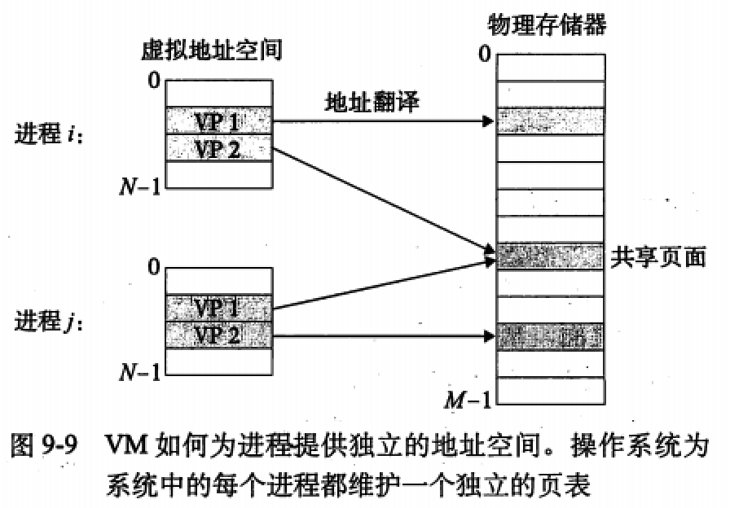
虚存的作用：简化共享
Notes:
每个进程有独立的页表
多个虚拟页面可以映射到同一个共享物理页面上
进程i将VP1映射到了内存的PP2处；VP2映射到了内存的PP7处。
进程j将VP1映射到了内存的PP7处；将VP2映射到了PP10处。

Slide 18
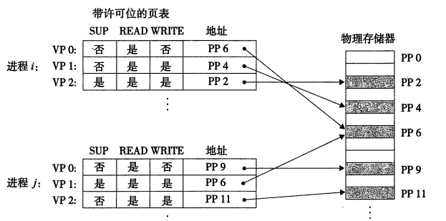
虚存的作用：简化保护
Notes:
通过新添加的三个标识位：SUP：内核or用户；READ:读；WRITE：写。运行在用户模式下的进程只允许访问SUP为否的页面，
如果一个指令违法了访问的设置条件，就会转到保护故障，引起一个段错误。

Slide 19
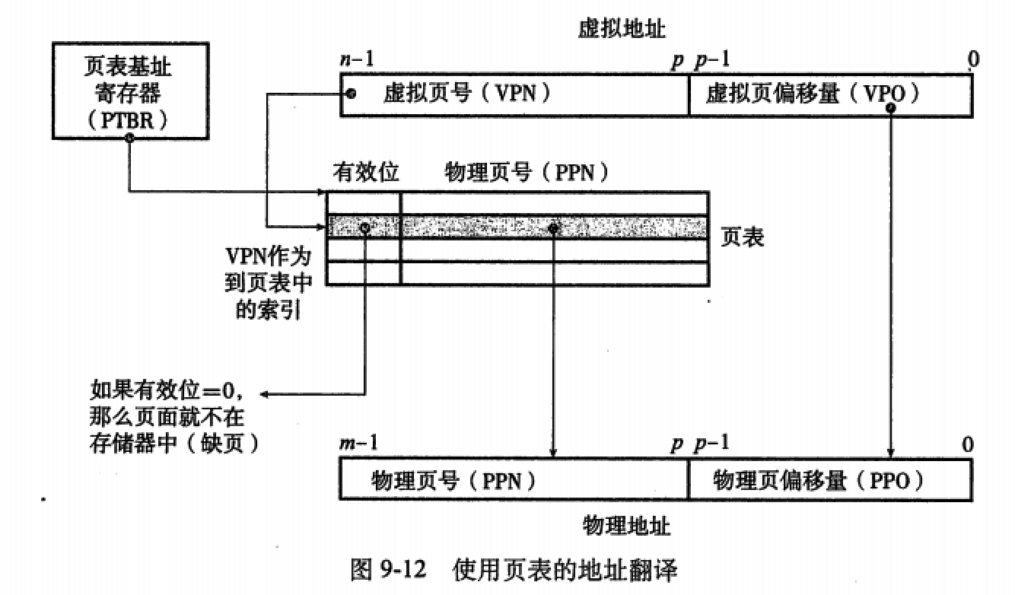
地址翻译：建立一个虚拟地址空间到物理地址空间的映射关系
Notes:
地址翻译从形式上来说就是建立一个虚拟地址空间到物理地址空间的映射关系；
CPU中有一个专门的页表基址寄存器（PTBR）指向当前页表，
MMU使用页表来实现这种映射，使用页表进行翻译的时候方法如下：

Slide 20
地址翻译：建立一个虚拟地址空间到物理地址空间的映射关系
Notes:
每个虚拟地址由两部分组成：虚拟页号（VPN）+虚拟页偏移量（VPO）；
当CPU生成一个虚拟地址并传递给MMU开始翻译的时候，MMU利用虚拟地址的VPN来选择相应的PTE；
同时将页表中的物理页号（PPN）+虚拟地址的VPO就生成了相应的物理地址。
（物理地址是由页表中的物理页号+虚拟地址中的偏移量构成）

Slide 21
地址翻译：VPN -> PTE -> PPN
Notes:
通过页表

Slide 22
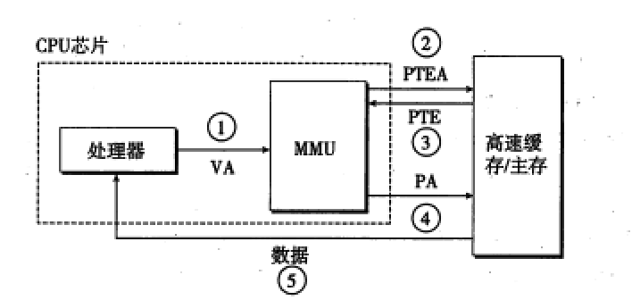
页面命中：VPN -> PTE -> PPN
Notes:
通过页表

Slide 23
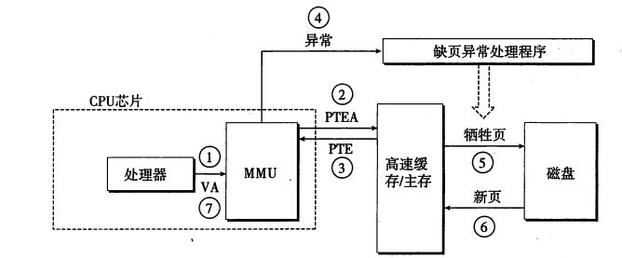
缺页：VPN -> PTE 没有PPN
Notes:
①CPU生成虚拟地址；②MMU生成PTE地址从内存的页表中请求内容；③ 内存中的页表返回相应的PTE值；④ PTE的有效位是0，转到异常处理程序；⑤ 异常处理程序确定内存中的牺牲页，并将其写会到磁盘上（pagefile.sys）；⑥从pagefile.sys中调入新的文件并更新PTE。⑦ 由于PTE已经被更新好了，从新发送虚拟地址到MMU（后面就和命中的过程一样了）

Slide 24
提高翻译速度
① 加入高速缓存
② 加入翻译后备缓冲器TLB
③ 加入多级页表
Notes:
①CPU生成虚拟地址；②MMU生成PTE地址从内存的页表中请求内容；③ 内存中的页表返回相应的PTE值；④ PTE的有效位是0，转到异常处理程序；⑤ 异常处理程序确定内存中的牺牲页，并将其写会到磁盘上（pagefile.sys）；⑥从pagefile.sys中调入新的文件并更新PTE。⑦ 由于PTE已经被更新好了，从新发送虚拟地址到MMU（后面就和命中的过程一样了）

Slide 25
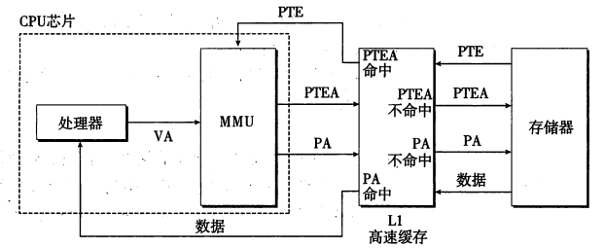
① 加入高速缓存-缓存页表条目
Notes:
高速缓存被发明出来的一个重要原因就是提高对内存的访问速度，我们来看看加入高速缓存后的访问示意图：高速缓存被放在存储器和MMU（CPU）之间，可以缓存页表条目。当MMU发送一个PTEA请求的时候，优先从高速缓存中寻找相应的PTE值，如果命中直接返回给MMU，如果不命中从内存中获得并发送到高速缓存，再由高速缓存返回到MMU。（高速缓存使用的是物理寻址，不涉及地址保护问题，因为MMU已经加入了保护标识位）

Slide 26
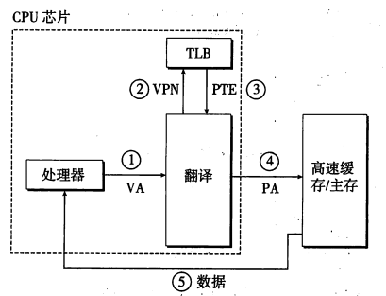
② 加入翻译后备缓冲器TLB-虚拟寻址的缓存
Notes:
TLB是一个小的、虚拟寻址的缓存，其中每一行都保存一个PTE块，高度相连。主要是提高虚拟地址到物理地址的翻译速度。大致范围示意图如下：
说明：①CPU生成一个虚拟地址并发送到MMU；② ③MMU从TLB中获取相应的PTE④翻译成相应的物理地址后从内存中请求内容；⑤ 数据从内存返回给CPU

Slide 27
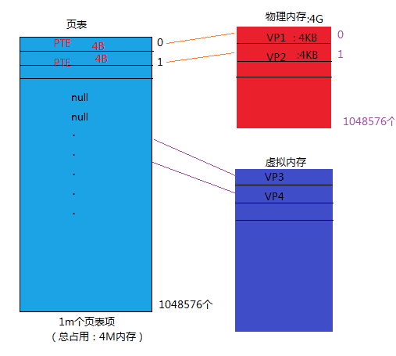
③加入多级页表
Notes:
我们来分析一下单级页表的弱势之处，然后指出改进的方法。我们双击图标运行一个程序的时候，在单级页表模式下，其实是在内存中为这个程序创建了一个页表，使得程序有了独立的地址空间。我们以32位系统4GB地址空间为例，我们将物理内存分割为虚拟的页面，每个页面保存4KB大小的内容，这样我们总共需要1048576个页面，才能瓜分所有的4GB空间。那么我们的页表要能够完成所有物理内存的映射，就必须要1048576个页表项，由于每个页表项占用4B的空间，那么我们这个页表就需要占用4194304B（4M）的内存空间，每个进程都有这样的一个4M的页表占用着内存空间，才能完成映射。

Slide 28
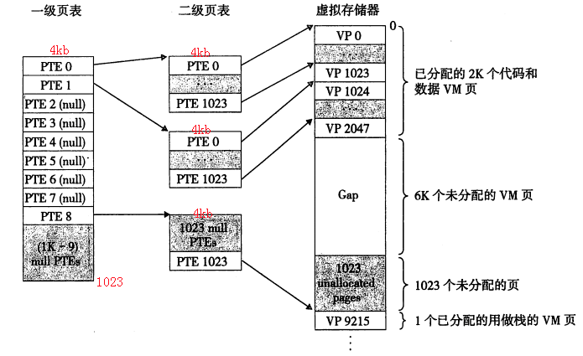
③加入多级页表
Notes:
我们加入分级的思想以后，每一级的页表就都只有4KB的大小，数量也有原来的1048576变成了1024个，两级相乘其实表示的数量还是原来那么多。上图所示，一级页表每条PTE负责映射二级页表1024个PTE项，二级页表的每个PTE在映射虚拟存储器中4KB大小的位置。也就是说一级页表每条PTE负责映射一块4M大小的空间，而一级页表总共有1024个页表项，也就能用来映射完成所有物理内存空间。这样做的好处是，如果一级页表中有未被分配的项目，那么这条PTE直接设置成null，不指向任何二级列表，也就不再占用空间。还有一个好处是不是所有的二级列表都需要常驻内存，每个进程只需要在内存中建立一级页表（4kb）大小，二级列表按需要的时候创建调入，这样就更省了。

Slide 29


2.1综合实例模拟：端到端地址翻译
1> 虚拟地址大小14位：结构如下
8位VPN
6位VPO
2> 物理地址大小12位，结构如下：
6位PPN
6位PPO

Slide 30
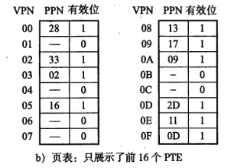
3> 页表（一共256个页表条目，每个页面大小为64B），页表如下：
因为虚拟地址有8位VPN，所以有2^8=256个页表条目PTE
因为虚拟地址有6位VPO，所以每页大小为2^6=64B

Slide 31
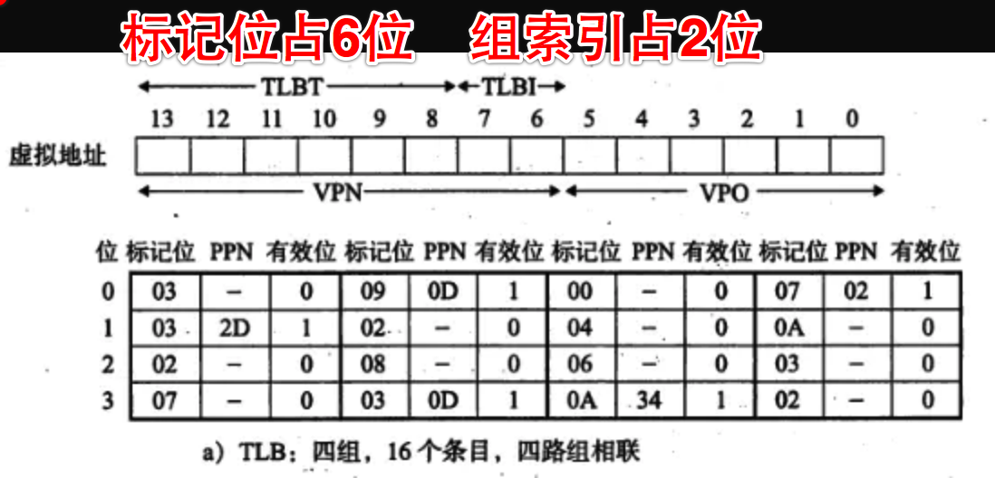
4> TLB翻译后备缓冲器（四路组相连，一共16个条目）：
TLB基于虚拟总线的VPN位：进行组索引与标记位划分

Slide 32
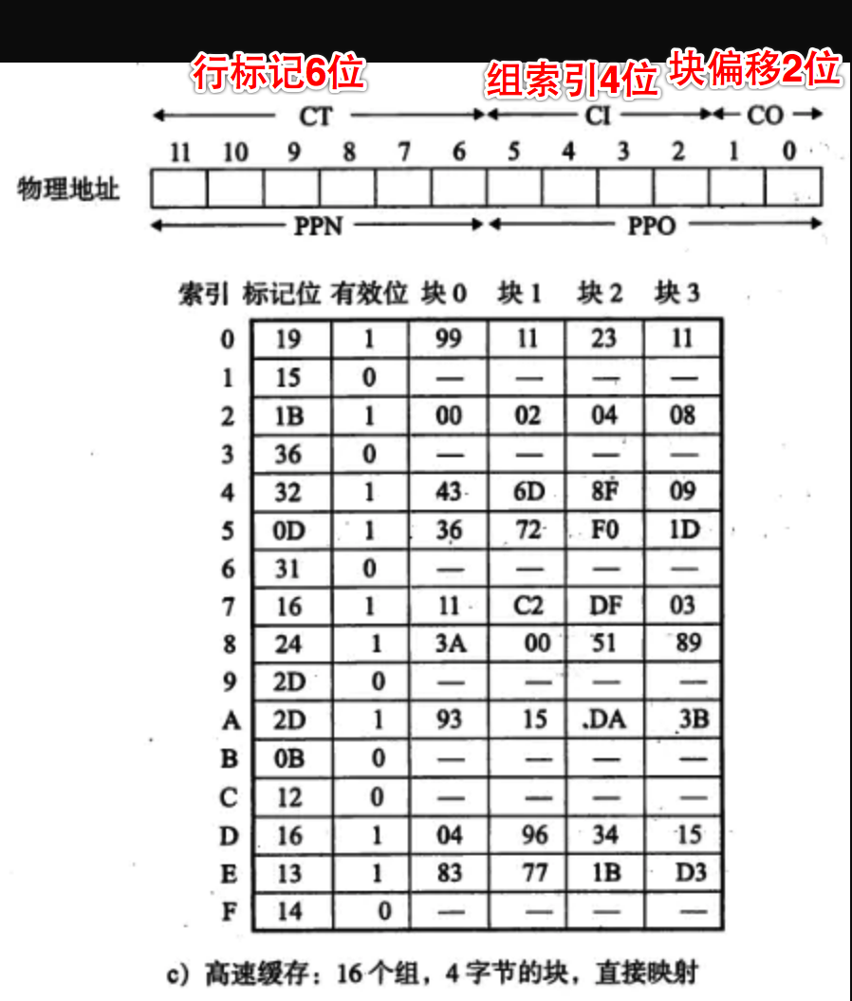
5> 高速缓存cache（直接映射，16个组，行大小4字节）：
Cache基于物理总线的12位进行组索引，块偏移，行标记进行划分

Slide 33
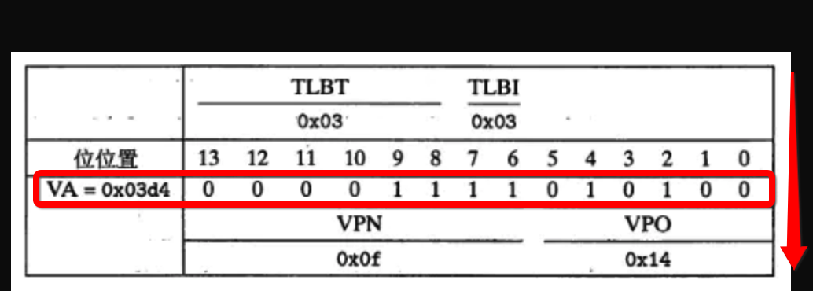
当CPU读取0x03d4（虚拟地址）处内容会发生些什么？
0x03d4二进制表示就为：（0000 1111 0101 00）14位
虚拟地址的低6位用来表示偏移量（每个页面64B大小：2^6=64）；不用管
剩下的高8位用来表示虚拟页号，一共有128个虚拟页号（2^8）。需要管
从TLB的第3组找是否标记为3的页表条目PTE？

Slide 34
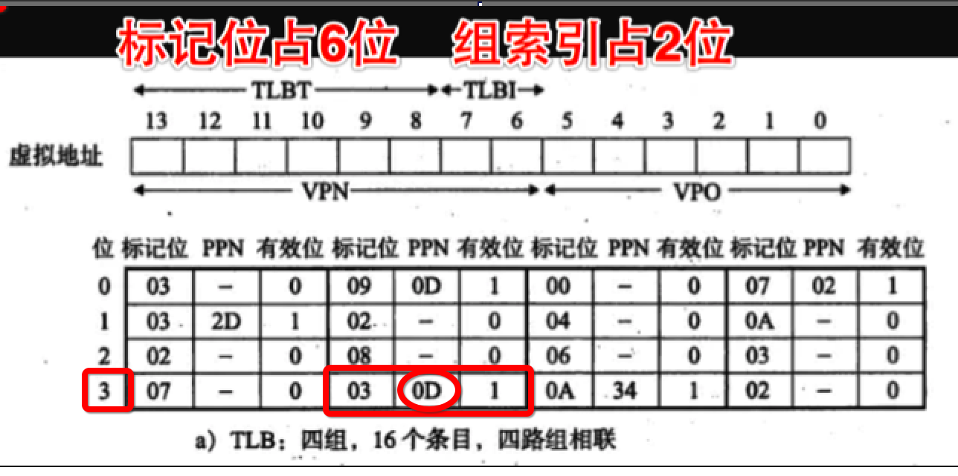
1> 从TLB找PPN（四路组相连，一共16个条目）：

Slide 35
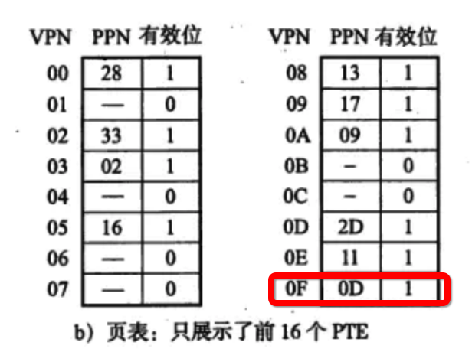
1> 若TLB中没有需要的PET，就从页表找

Slide 36
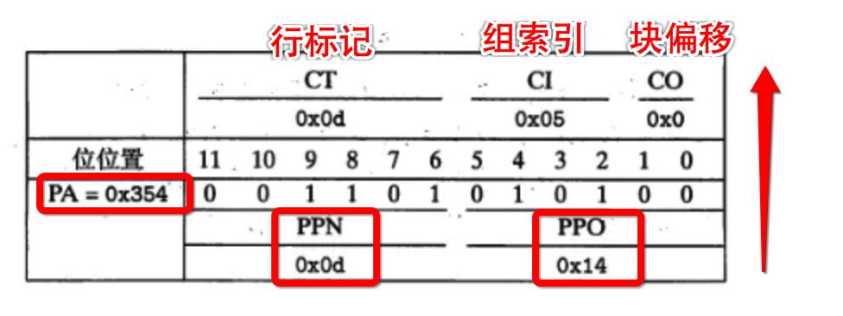
2> 从Cache找数据

Slide 37
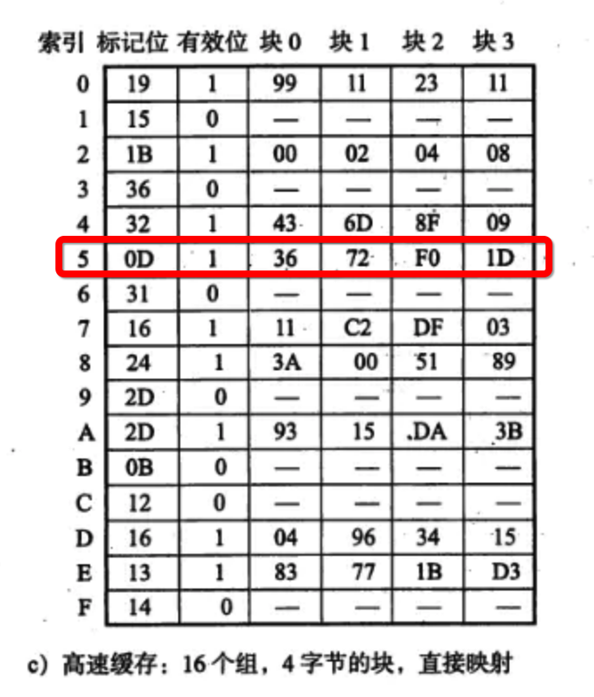
2> Cache命中

Slide 38
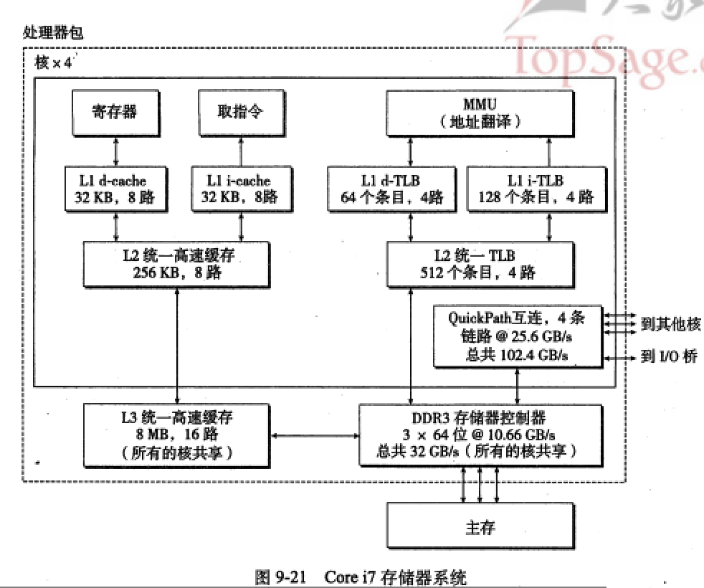
1.6 案例研究：Intel CoreI7

Slide 39
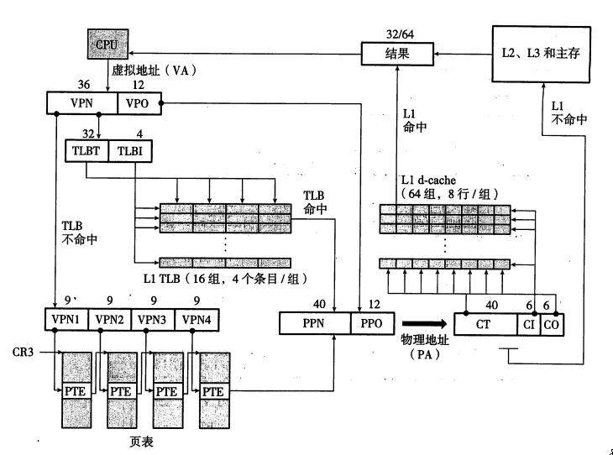
2.2 案例研究：地址翻译
Notes:
Core i7（虚拟地址48位，物理地址52位）采用4级页表层次结构，CPU产生的虚拟地址，如果命中由TLB生成物理地址，如果不命中后通过4级页表生成物理地址。物理地址如果命中优先从L1高速缓存中获取数据，如果不命中再从主存中获取结果，最后传递给CPU

Slide 40
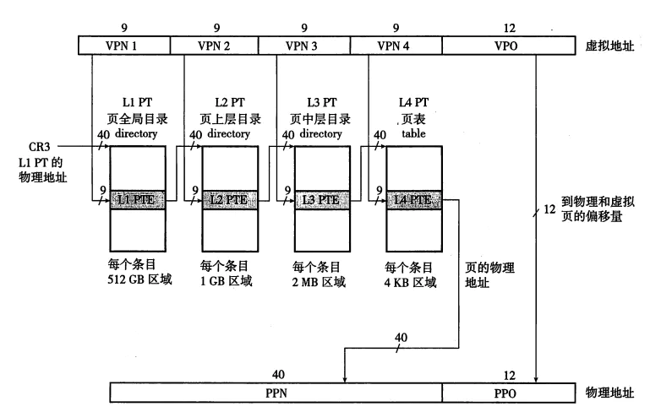
2.2 案例研究：页表翻译
Notes:
页表翻译：四级页表将虚拟地址翻译成物理地址的过程也相当简单，36位的虚拟地址被分割成4个9位的片。VPN1有一个到L1 PTE的偏移量；找到这个PTE以后又会包含到L2页表的基础地址；VPN2包含一个到L2PTE的偏移量；找到这个PTE以后又会包含到L3页表的基础地址；VPN3包含一个到L3PTE的偏移量，找到这个PTE以后又会包含到L4页表的基础地址；VPN4包含一个到L4PTE的偏移量，找到这个PTE以后就是相应的PPN（物理页号）。

Slide 41
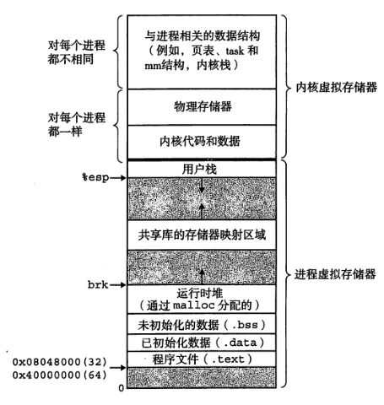
2.2 案例研究：Linux虚拟存储系统
一个单独的Linux系统进程虚拟存储主要分为：内核虚拟存储器和进程虚拟存储器。
Notes:
一个单独的Linux系统进程虚拟存储主要分为：内核虚拟存储器和进程虚拟存储器。
内核虚拟存储器：
由下往上是内核的代码和数据结构，是每个进程共享的数据结构和代码；
再往上是一组连续的虚拟页面映射到相应的物理页面的物理存储器，大小同主存一样大，提供很方便访问物理页面的任何位置；
最后是每个进程不同的是页表、task结构。 mm结构（虚存的当前状态）、内核栈等。

Slide 42
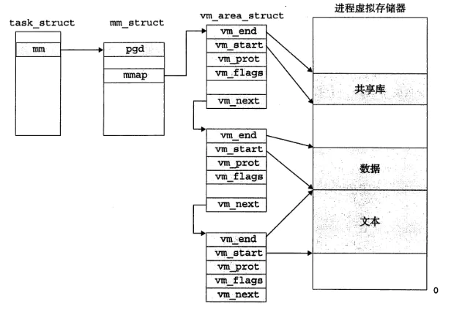
2.2 案例研究：虚拟存储器区域
内核数据结构
每个该链表vm_area_struct描述的是当前虚拟地址空间的一个段（text、data、bss等
Notes:
区域就是我们通常说的段，text、data、bss都是不同的区域，这些区域是被分为连续的片。每个虚拟页面都在不同的段中，不属于某个段的虚拟页面是不存在的，且不能被使用。
task_struct：位于内核虚拟存储器中，对于每个进程的都不同的内核数据结构，包含运行该进程所需要的基本信息（PID、可执行文件名称、程序计数器等）。
这个结构中有一个mm字段（虚存状态），指向的mm_struct，包含感兴趣的2个： pgd和mmap。pgd是一级页表的基地址，mmap指向的是一个vm_area_structs的链表；每个该链表vm_area_struct描述的是当前虚拟地址空间的一个段（text、data、bss等）
其中vm_strat是段开始的地方，vm_end是段结束的地方。

Slide 43
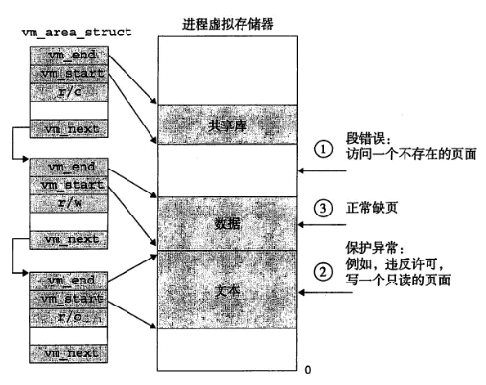
1.6 案例研究：Linux缺页异常处理
Notes:
Linux缺页异常处理：
1> 访问地址非法（段错误）：缺页处理程序只需要将这个地址A与vm_area_struct链表中的每个元素的start和end数据比较，如果都没有的话，表示该地址不在相应的段中。就是一个段错误。
2> 保护异常（写异常）：vm_area_struct中的vm_prot结构是包含了所有页面的读写权限，所以当对只有读权限的文本内容写入数据的时候，就会引发保护异常。
3>正常缺页。也就是相应的页面不在物理内存的时候，缺页程序就会锁定一个牺牲页面，将它的内容与实际需要的内容交换过来，当缺页程序返回的时候就可以正常的访问了。

Slide 44
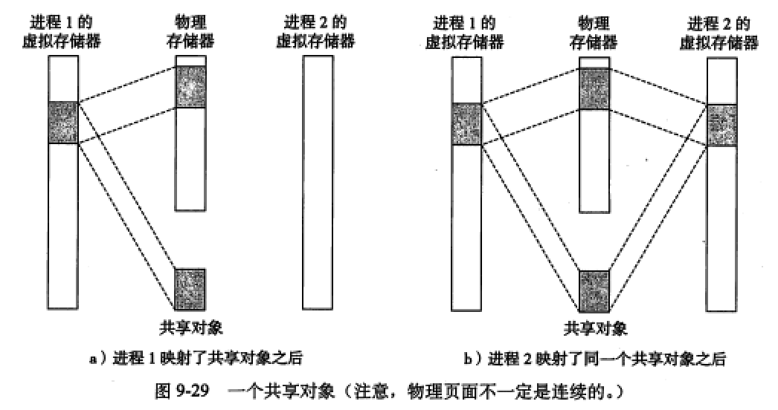
2.3 存储器映射
存储器映射是通过将磁盘上的一个文件与虚拟存储器中的一个区域关联起来的过程。
理解共享对象

Slide 45
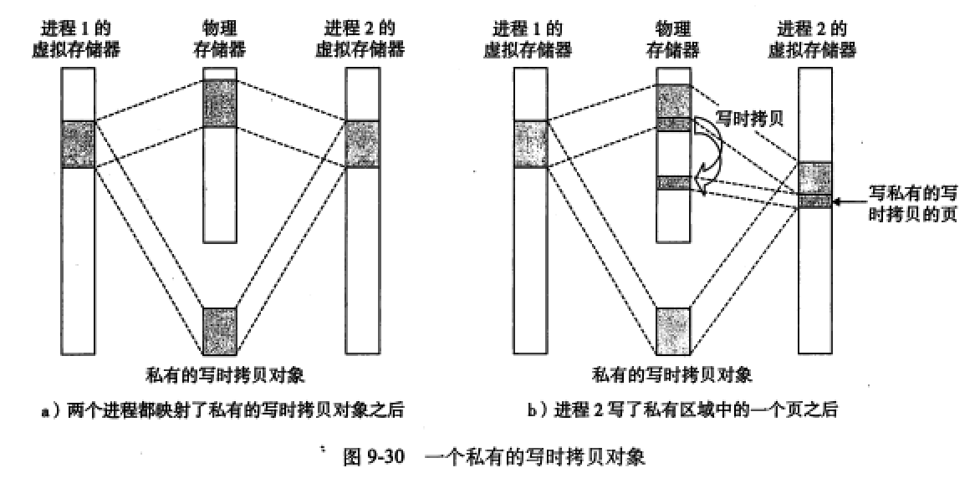
2.3 存储器映射
存储器映射是通过将磁盘上的一个文件与虚拟存储器中的一个区域关联起来的过程。
理解私有对象：写时拷贝
Notes:
存储器映射是通过将磁盘上的一个文件与虚拟存储器中的一个区域关联起来的过程。
共享对象：一个对象被映射到虚拟存储器的一个区域，这个区域要么是共享对象，要么是私有对象。如果一个进程A将一个共享对象映射X到了它的虚拟存储器中，那么对于也把这个共享对象X映射了的其他进程而言，进程A对共享对象X的任何读写操作都是可见的。下图是进程1和进程2映射了共享区域的图例：

Slide 46
2.3 存储器映射
理解私有对象：写时拷贝
Notes:
私有对象：即使是私有对象在物理存储器上也是同一个区域，如下图进程1和进程2所映射的私有对象在物理存储器上只是一份拷贝。
每个对象都有唯一的一个文件名，在进程1的虚拟存储器中已经完成了私有对象到存储器的映射；进程2如果要映射这个区域，只需要将页表条目指向已经映射好的物理存储器位置就行了。
如图所示，进程1和2将一个私有对象映射到了物理存储器的一个区域并共享这个私有对象。这个对象会被标记为只读，当其中一个进程2确实需要写这个区域的时候，就会引发一个保护故障，内核会在物理存储器中创建这个私有对象的一个拷贝，称为写时拷贝，更新页面条目使得进程1指向这个新的条目。然后把老对象修改为可写权限。这样当保护故障程序返回的时候，CPU从新执行写的操作就不会出错了。

Slide 47
2.3 存储器映射-理解fork
存储器映射是通过将磁盘上的一个文件与虚拟存储器中的一个区域关联起来的过程。
理解私有对象：写时拷贝
Notes:
Fork: 当当前进程调用fork函数的时候，内核为新进程创建各种数据结构，并分配PID。为了给新进程创建一个虚拟存储器，它创建的当前进程的mm_struct、区域结构和页表的一个拷贝，内核为两个进程的每个页表标记为只读，并将每个区域标记为私有的写时拷贝。这样当fork函数返回的时候，新进程的虚拟存储器和当前进程的虚拟存储器刚好相同。任何一个进程进行写操作的时候，才会创建新的页面。

Slide 48
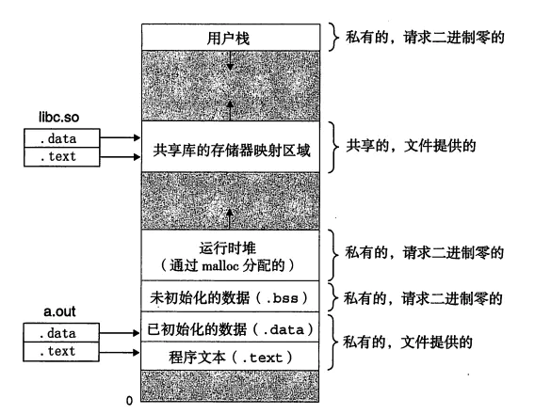
2.3 存储器映射-理解execve
Notes:
1> 删除已存在的用户区域；
2> 映射私有区域:所有的.text、.data、.bss区域都是新创建的，这些区域是私有的、写时拷贝。.bss是匿名文件区域，初始化为二进制0，栈、堆也都是初始化为0.
3> 映射共享区域:这些共享区域是动态链接到程序然后映射到虚拟地址空间的共享区域。
4> 设置程序计数器:最后一步就是设置当前进程的上下文计数器，并指向.text入口

Slide 49
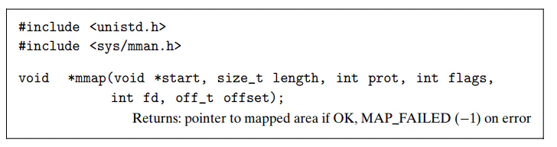
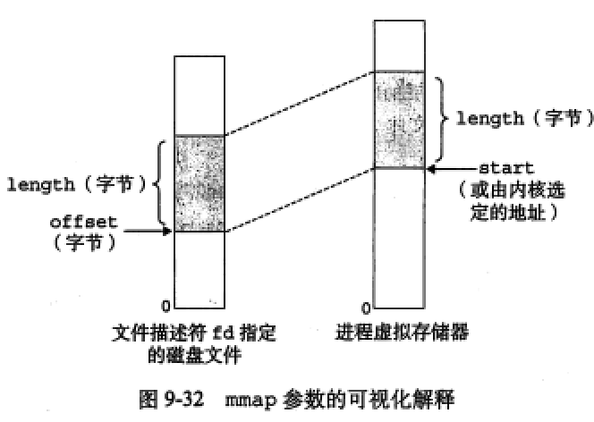
2.3 存储器映射-创建用户级存储器映射

